Slide 1
Gyvūnai kalba

Slide 2
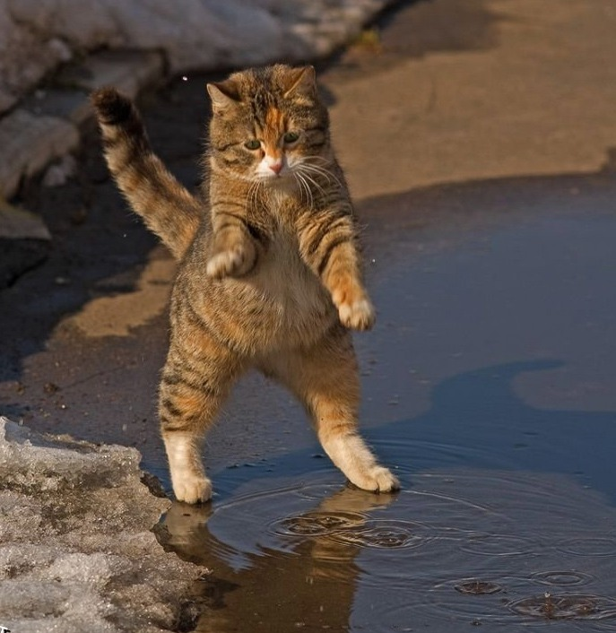
Koks šaltas tas vanduo!
Brrrrrrr…

Slide 3
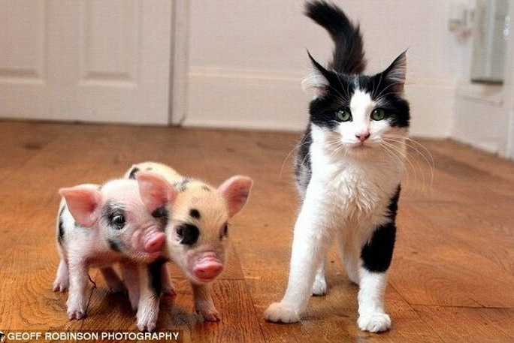
Katinas:
Čia ne mano vaikai !

Slide 4
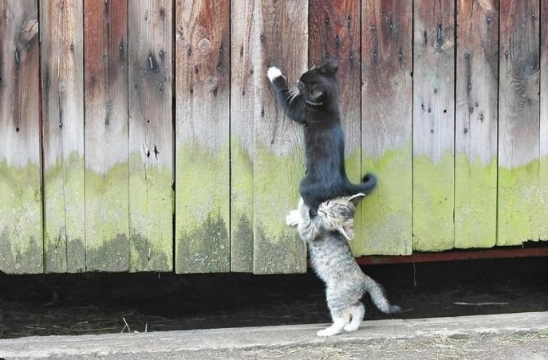
Katinai:
O kas ten,už tvoros?

Slide 5
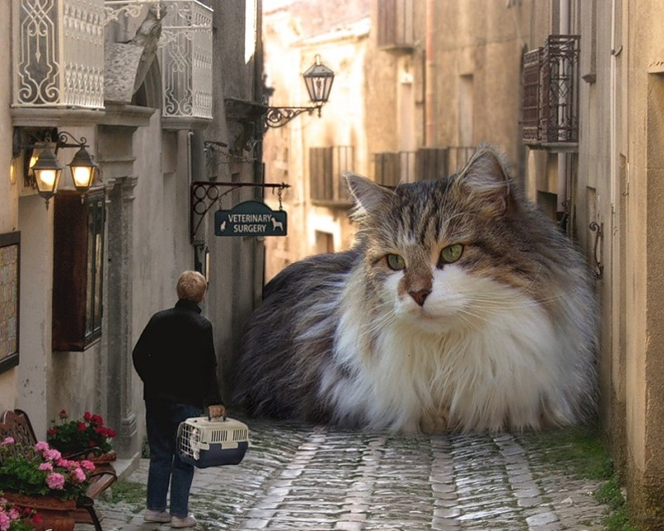
Katinas –milžinas:
Žmogeli,manai patupdysi
Mane narvan?

Slide 6
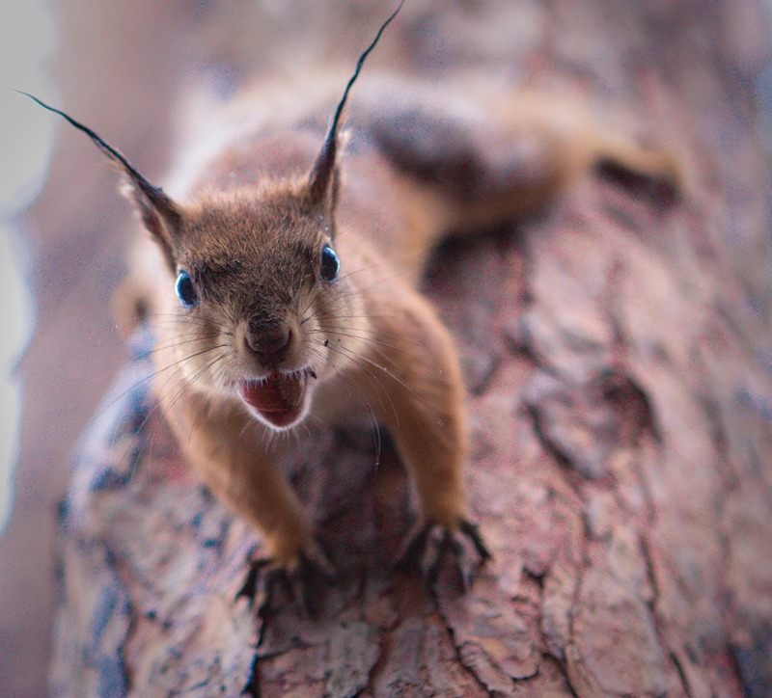
Voveraitė:
O ką tu man duosi?

Slide 7
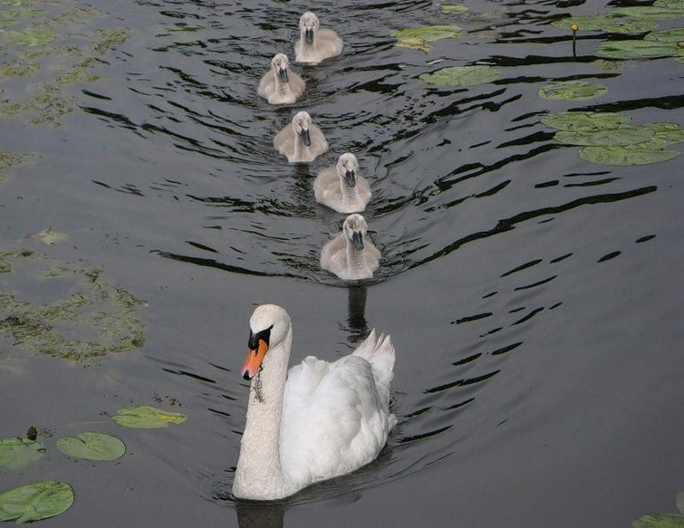
Gulbiukai:
Greit tapsim gražuoliai kaip mama.

Slide 8
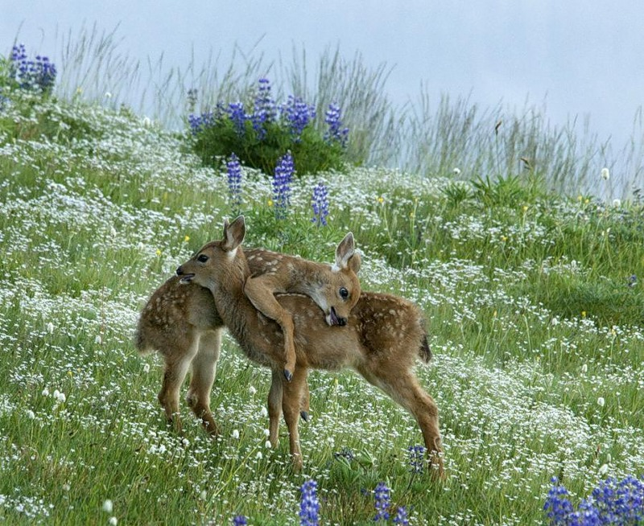
Elniukas:
Koks tu geras!

Slide 9
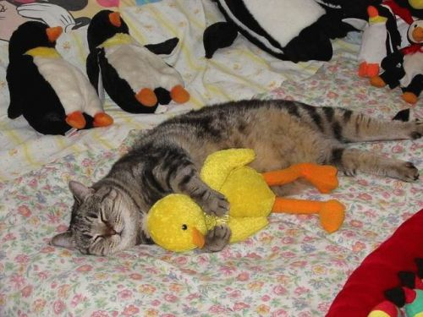
Katinas:
Tšššš.....Netrukdykit miegot!

Slide 10
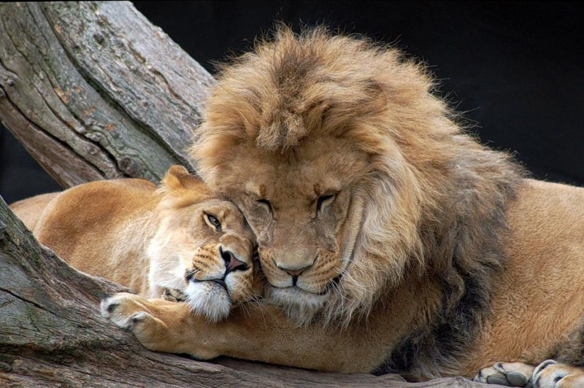
Liūtas:
O kaip aš tave myliu,brangioji !O juk šiandien ne Valentino diena !

Slide 11
Nuotraukos rastos internete,gyvūnų kalbą sugalvojo,Rasuolė Karpejienė,2012.01.27

